Slide 1
第二章作业解析

Slide 2
写出下列各整数的原码、反码、补码表示(用8位二进制数)。
1、 -35【10100011】 _{原码}【11011100】 _{反码} 【11011101】 _{补码}
2、127 【01111111】 _{原码}【01111111】_{反码} 【01111111】_{补码}
3、-127 【11111111】_{原码} 【10000000】_{反码} 【10000001】_{补码}
4、-1 【10000001】_{原码} 【11111110】_{反码} 【11111111】_{补码}
5、0 【00000000】【10000000】_{原码}
【00000000】【11111111】_{反码}
【00000000】_{补码}

Slide 3
3.有一个字长为32位的浮点数，符号位1位；阶码8位，用移码表示；尾数23位.用补码表示；基 数为2。请按下面格式写出：
(1)最大数的二进制表示： [填空1] [填空2] [填空3]
0 11111111 11111111111111111111111
(2)最小数的二进制表示：[填空4] [填空5] [填空6]
1 11111111 00000000000000000000000
符号位（1位） | 阶码（8位） | 尾数（23位）

Slide 4
3.有一个字长为32位的浮点数，符号位1位；阶码8位，用移码表示；尾数23位，用补码表示；基数为2。请按下面格式写出：
规格化数所能表示的范围：
最大正数 [+（1-2⁻²³）×2⁺¹²⁷] [0] [11111111] [11111111111111111111111]
最小正数 [+（2⁻¹）×2⁻¹²⁸] [0] [00000000] [10000000000000000000000]
最大负数 [-（2⁻¹+2⁻²³）×2⁻¹²⁸] [1] [00000000] [01111111111111111111111]
最小负数 [-1×2⁺¹²⁷] [1] [11111111] [00000000000000000000000]
符号位（1位） | 阶码（8位） | 尾数（23位）

Slide 5
4.已知x和y,用变形补码计算x+y和x-y，同时指出结果是否溢出。（x，y是真值）
(1)x= 11011, y=00011
(2)x=11011, y= -10101
(3)x= - 10110, y=-00001
要求有计算步骤（仅以第一小题为例）
(1)x= 11011, y=00011
x_{b}= 00 11011 ， y_{b}=00 00011 ，-y_{b}=11 11101
【x+y】b = x_{b} + y_{b}
= 00 11011 + 00 00011
= 00 11110
无溢出，x+y = +11110
【x-y】b = x_{b} +（-y_{b}）
= 00 11011 + 11 11101
= 00 11000
无溢出，x-y = +11000

Slide 6
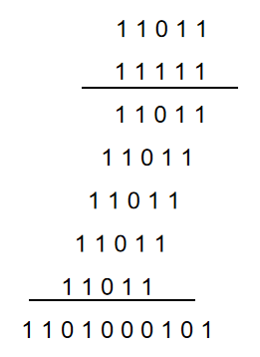
5. 用原码阵列乘法器计算 x × y
x=11011，y=-11111
要求有计算步骤
解：x原= 0 11011
y原= 1 11111
符号位=0异或1 = 1
|x| = 1 1 0 1 1
|y| = 1 1 1 1 1
运算后
x × y = -1101000101

Slide 7
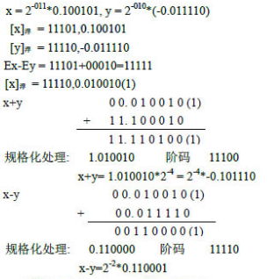
9.设阶码3位，尾数6位，按浮点运算方法，完成下列取值的[x+y] ，[x-y]运算:
(1)x=2⁻⁰¹¹ X0. 100101, y=2⁻⁰¹⁰ X (-0.011110)
(2)x=2⁻¹⁰¹X (-0.010110), y=2⁻¹⁰⁰X (0.010110)

Slide 9
下列各数使用了 IEEE 32位浮点格式，相等的十进制是什么？
(1) 1 10000011 110 0000 0000 0000 0000 0000
(2) 0 01111110 101 0000 0000 0000 0000 0000
解： IEEE 32位浮点格式为：
E=e+127
(1) S=1 ，E=10000011 ， M= 110 0000 0000 0000 0000 0000
e=10000011 - 01111111 = 00000100=4
M= 110 0000 0000 0000 0000 0000
二进制表示为：-1.11×2⁴=11100
十进制表示为：-11100=-28
31 | 30 ----- 23 | 22 ----- 0
S | E | M

